Slide 1

2019/11
Go语言周边工具

Slide 2

01
目录
Go语言代码生成工具
Go错误调试工具
Go性能分析工具

Slide 3
02
Go代码生成工具
stringer - Implements fmt.Stringer interface for enums.
gostringer - Implements fmt.GoStringer interface for enums.
jsonenums - Implements json.Marshaler and json.Unmarshaler interfaces for enums.
go-syncmap - Generates Go code using a package as a generic template for sync.Map.
go-syncpool - Generates Go code using a package as a generic template for sync.Pool.
go-atomicvalue - Generates Go code using a package as a generic template for atomic.Value.
go-enum - Generates Go code using a package as a generic template which implements interface fmt.Stringer | binary | json | text | sql | yaml for enums.
gojson - Generates go struct definitions from example json documents. (线上版：json-to-go)
embedfiles - Embeds files into Go code.
相关资料：https://github.com/golang/go/wiki/GoGenerateTools

Slide 4
03
Go错误调试工具
gdb: Go provides GDB support via the standard Go compiler and Gccgo
Delve(dlv): Delve is a debugger for the Go programming language.
RaceDetector: Data races are among the most common and hardest to debug types of bugs in concurrent systems.

Slide 5
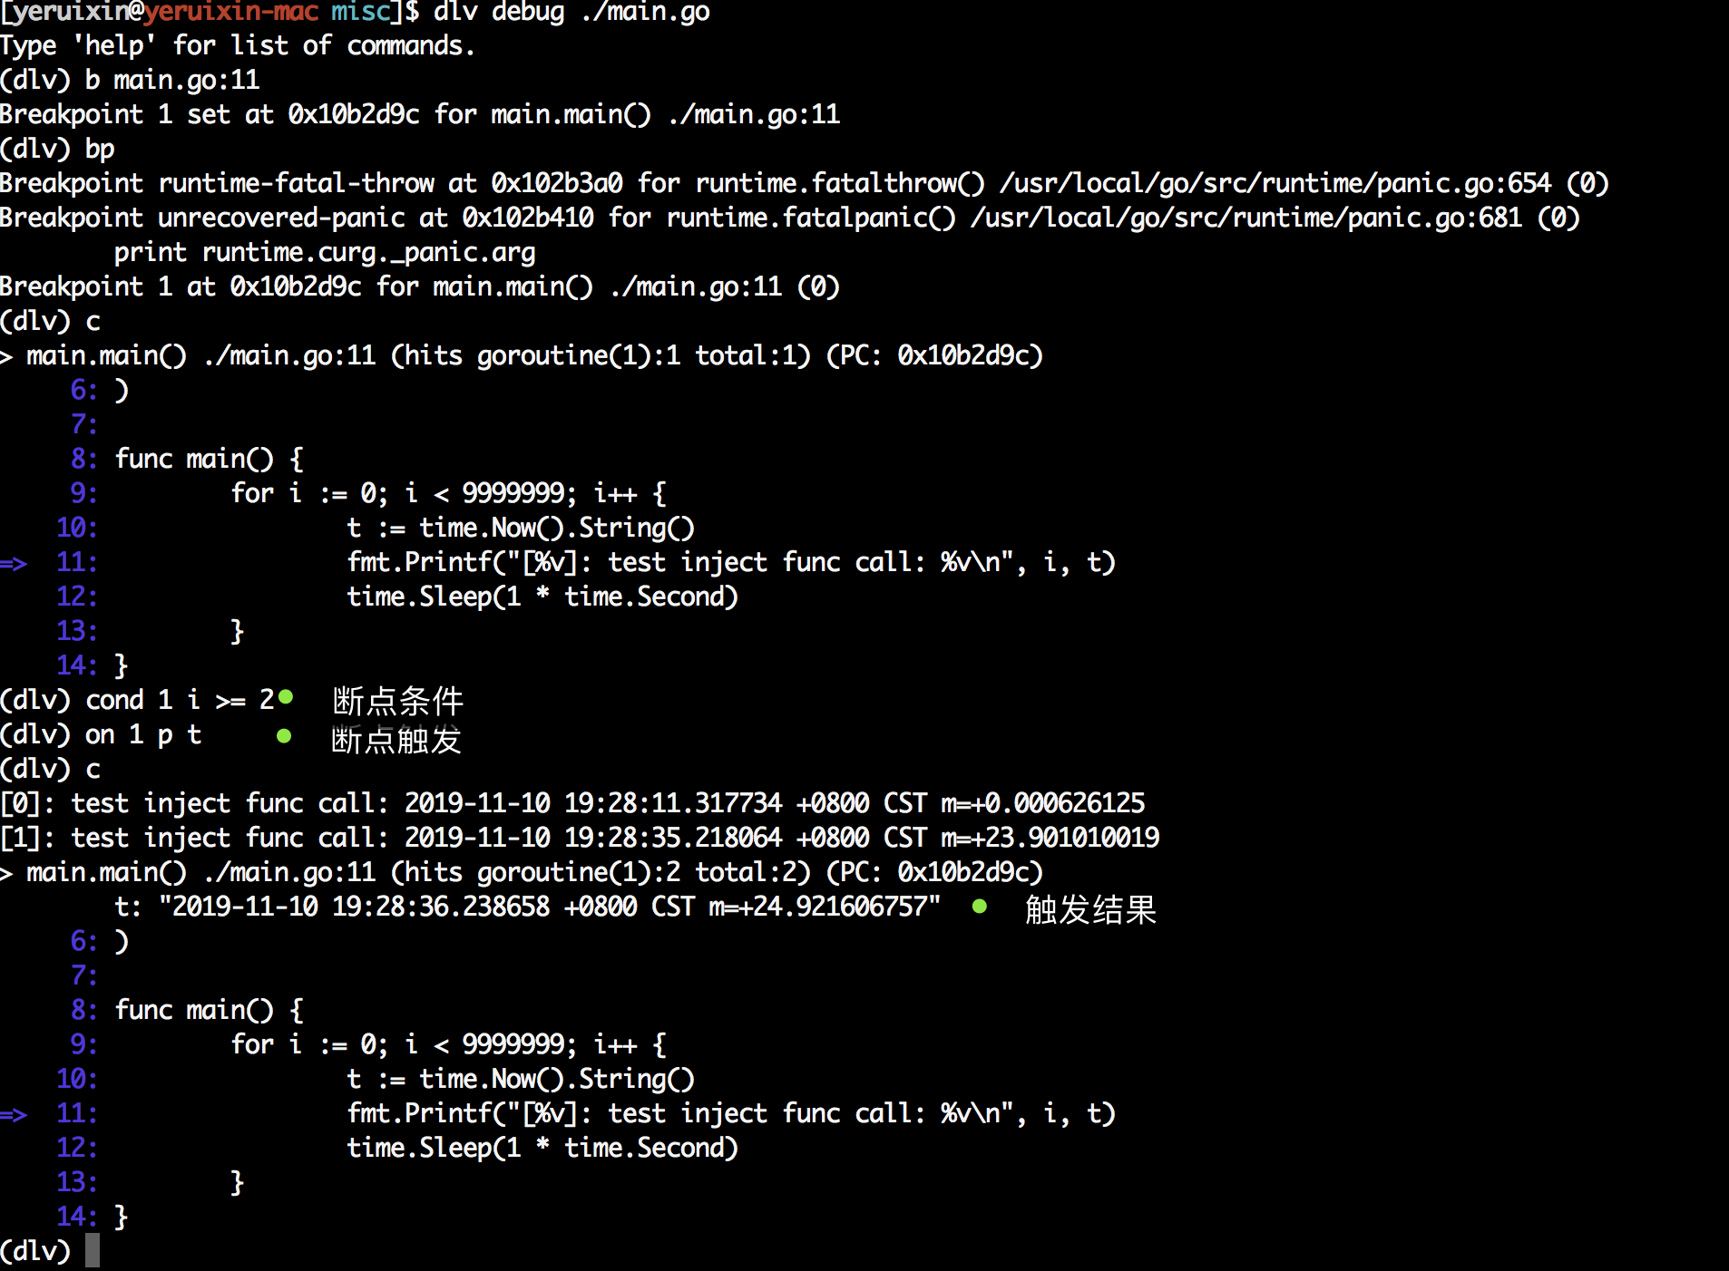
03
Go错误调试工具 - dlv
代码调试
基本功能 (堆栈/断点/单步)
协程调试
断点条件 (condition)
断点触发 (on)
插入函数调用 (call - beta)

Slide 6
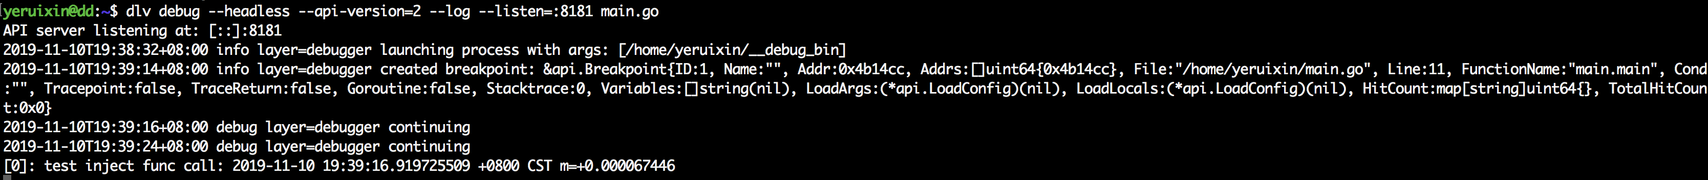
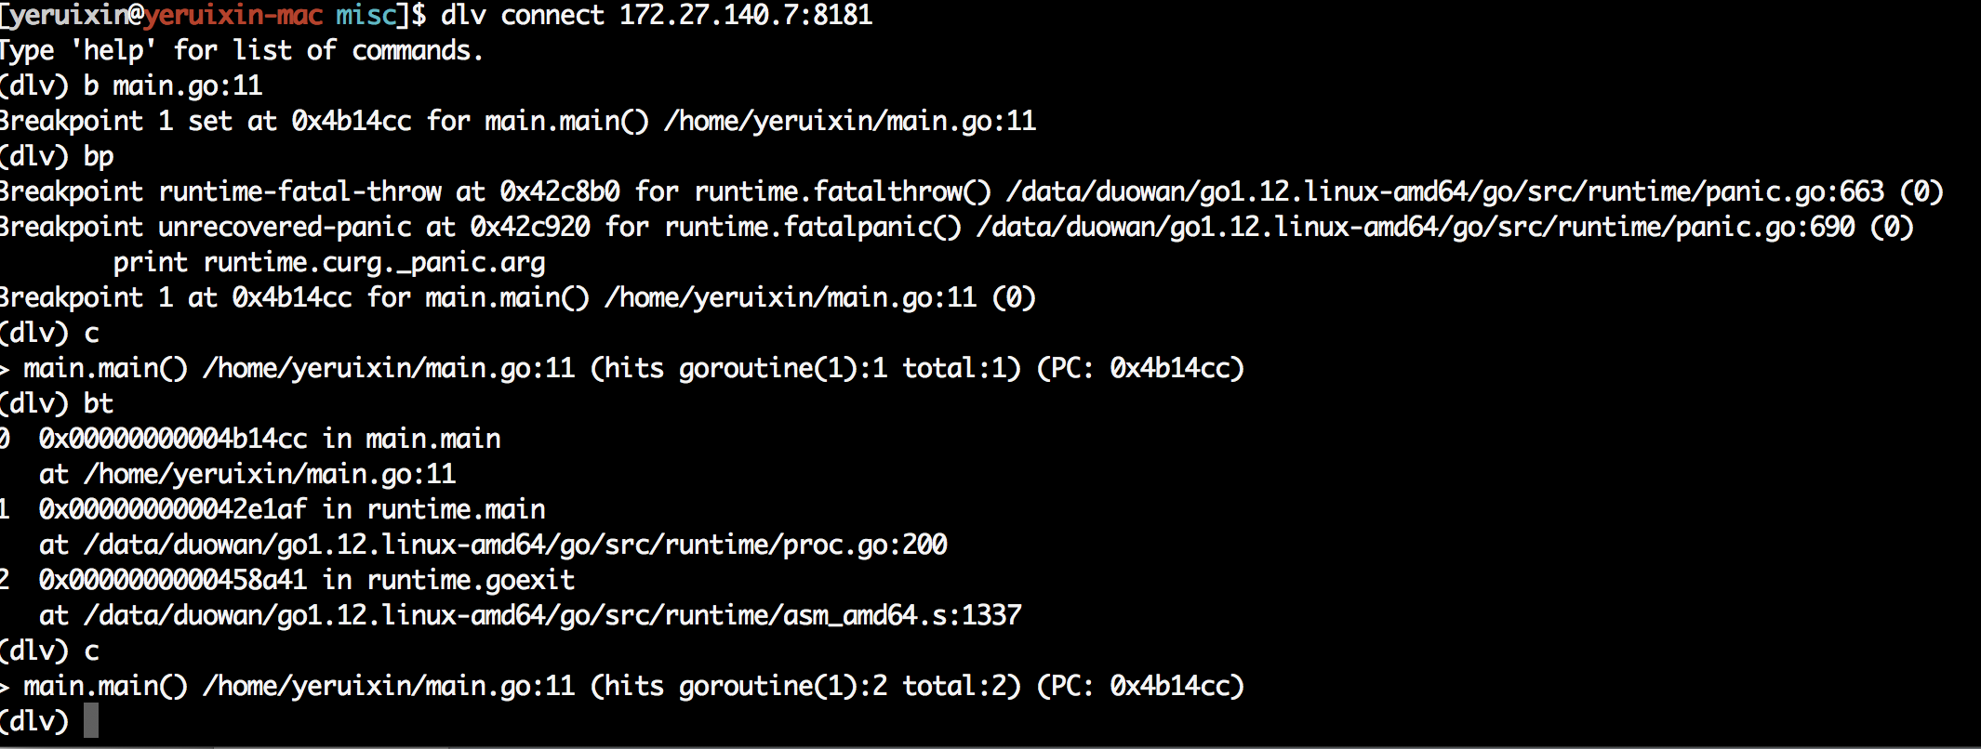
03
Go错误调试工具 - dlv
远程调试
远端: dlv debug --headless --api-version=2 --log --listen=:8181 main.go
本地: dlv connect 172.27.140.7:8181

Slide 7
03
Go错误调试工具 - dlv
远程调试 (IDE)
本地编译后远端启动：(也可以在远端编译，但需要目录与本地一致，否则断点失效)
本地执行: go build -gcflags "all=-N -l" ./main.go
二进制文件从本地发送到远端
远端执行: dlv --listen=:8181 --headless=true --api-version=2 --accept-multiclient exec ./main
远端自动编译并启动
1. 远端执行: dlv debug --headless --listen=:8181 --api-version=2 --accept-multiclient

Slide 8
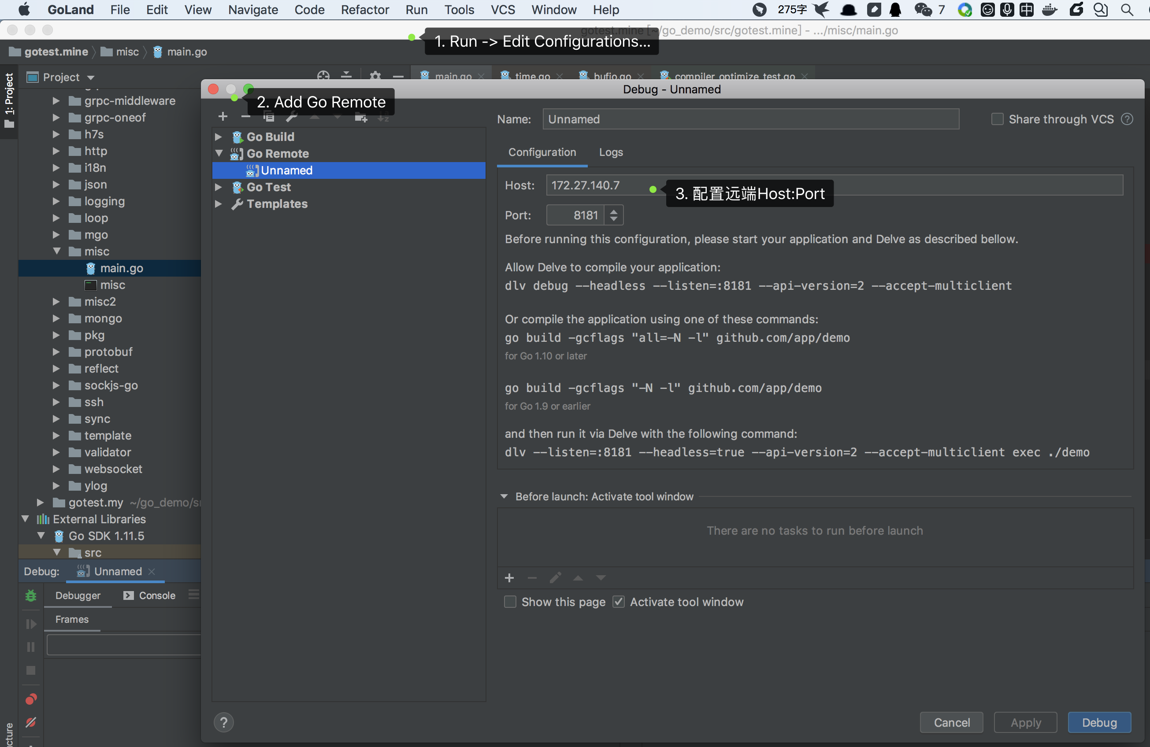
03
Go错误调试工具 - dlv
远程调试 (IDE)

Slide 9
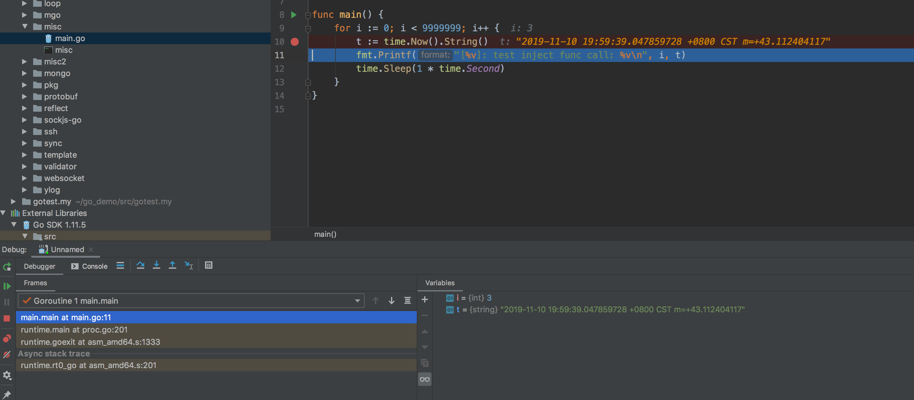
03
Go错误调试工具 - dlv
远程调试 (IDE)

Slide 10
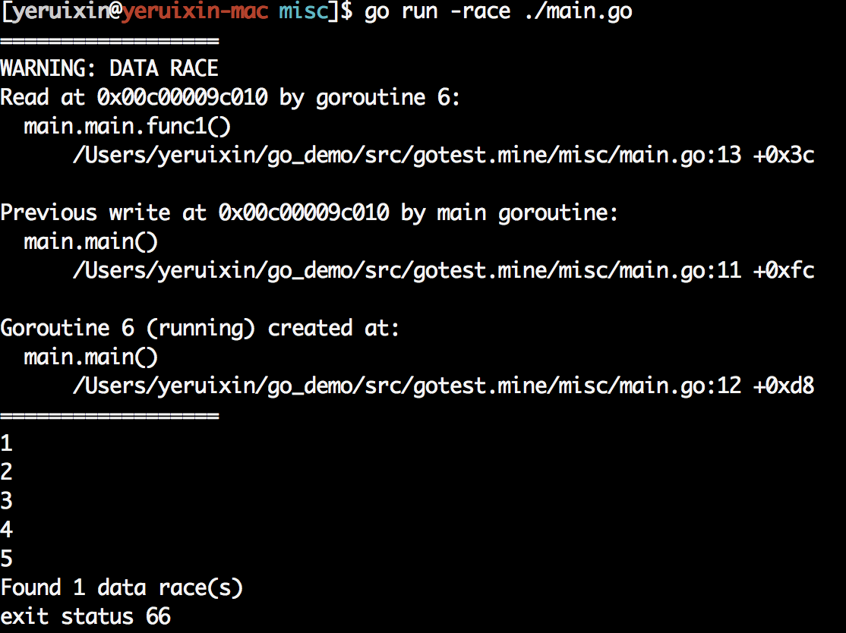
03
Go错误调试工具 - RaceDetector
用于检测变量被多个协程同时读写但未上锁的情况 (更多详细内容)
使用方法:
$ go test -race mypkg // to test the package
$ go run -race mysrc.go // to run the source file
$ go build -race mycmd // to build the command
$ go install -race mypkg // to install the package
示例检测信息：
错误代码示例:
func main() {
var wg sync.WaitGroup
wg.Add(5)
for i := 0; i < 5; i++ {
go func() {
fmt.Println(i) // Not the 'i' you are looking for.
wg.Done()
}()
}
wg.Wait()
}

Slide 11
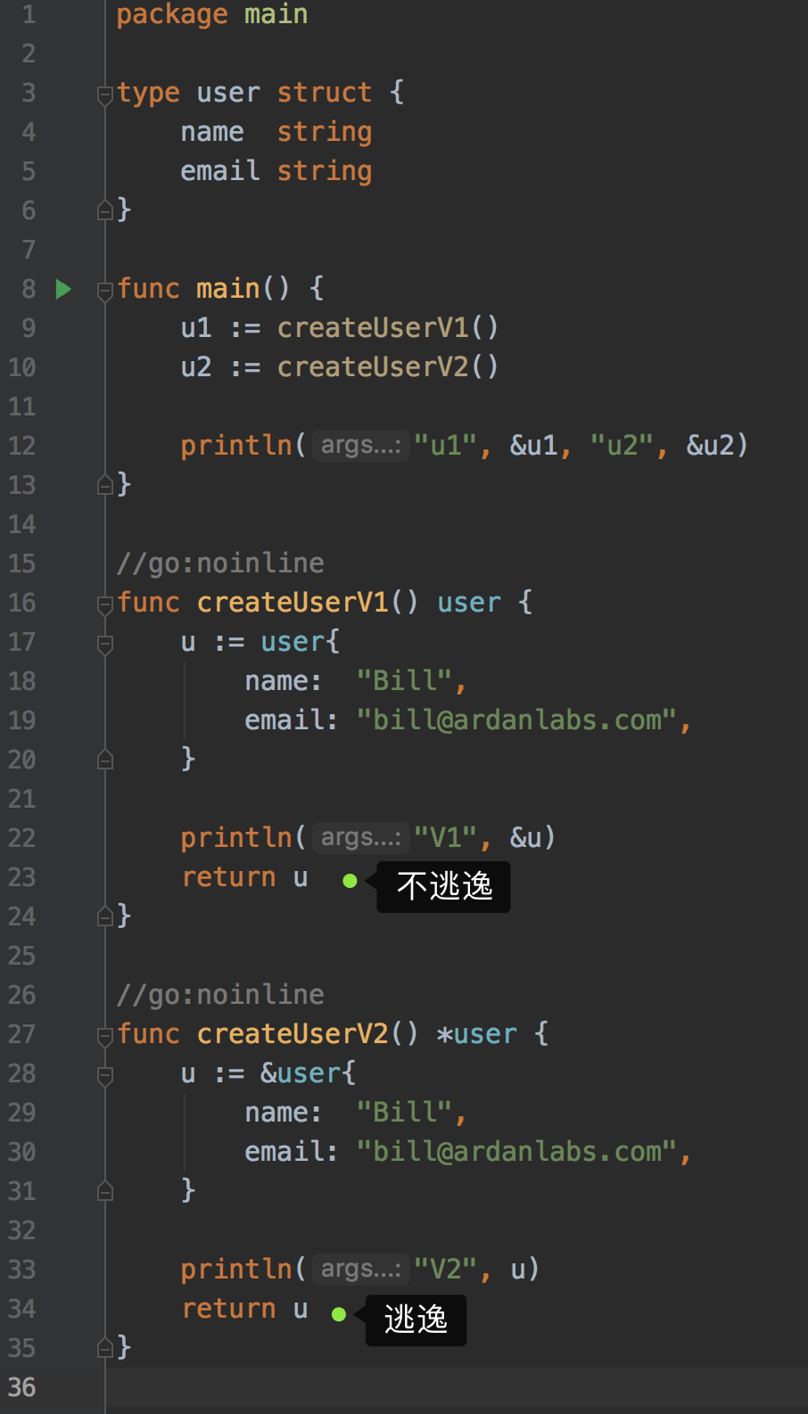
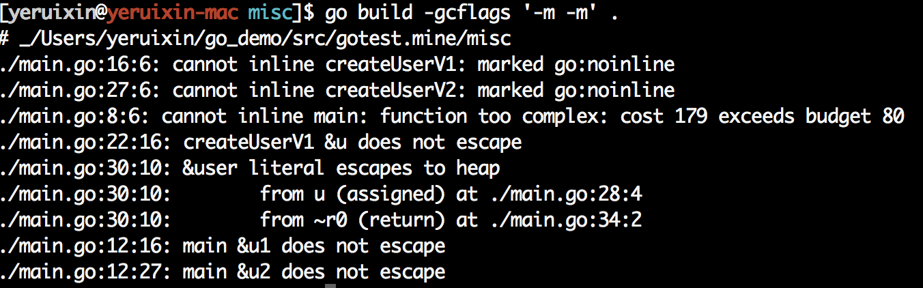
04
Go性能分析工具 - 逃逸分析
$ go build -gcflags '-m -m' .

Slide 12
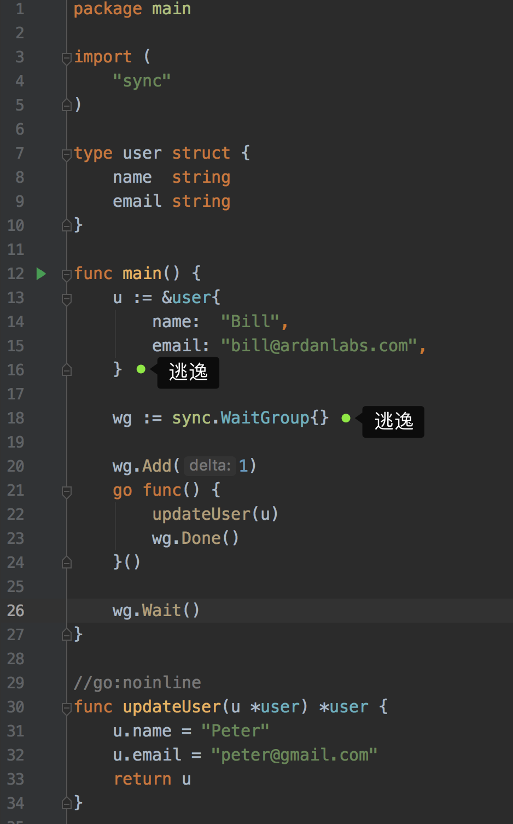
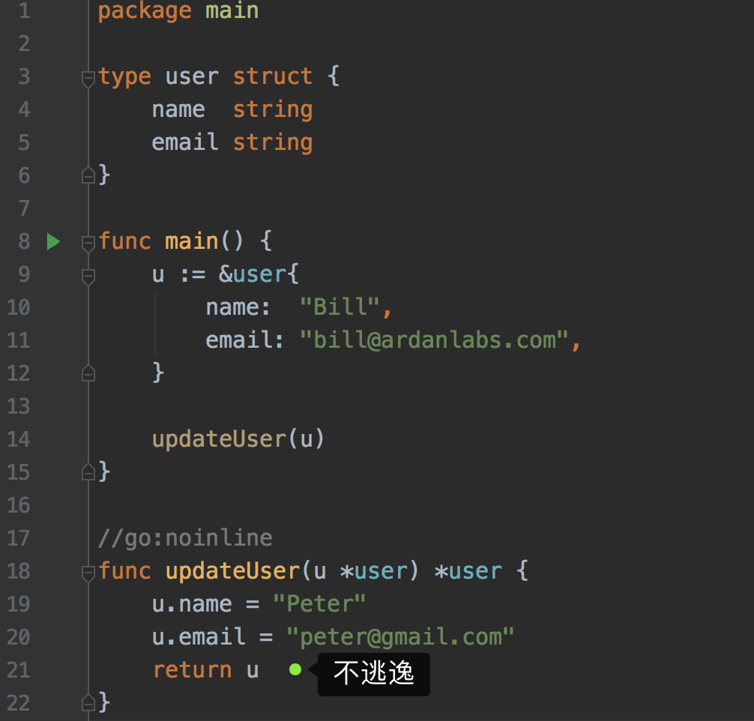
04
Go性能分析工具 - 逃逸分析
几个逃逸分析例子：更多内容

Slide 13
04
Go性能分析工具 - pprof
CPU:
CPU使用排行：go tool pprof -top http://localhost:7777/debug/pprof/profile?seconds=30
CPU使用火焰图: go-torch -u 'http://localhost:7777' -t 30
内存:
内存使用排行: go tool pprof -inuse_space -top http://localhost:7777/debug/pprof/heap
内存分配排行: go tool pprof -alloc_space -top http://localhost:7777/debug/pprof/heap
内存使用火焰图: go-torch -inuse_space 'http://localhost:7777/debug/pprof/heap' --colors=mem
内存分配火焰图: go-torch -alloc_space 'http://localhost:7777/debug/pprof/heap' --colors=mem
协程:
协程状态分布排行: go tool pprof -top http://localhost:7777/debug/pprof/goroutine

Slide 14
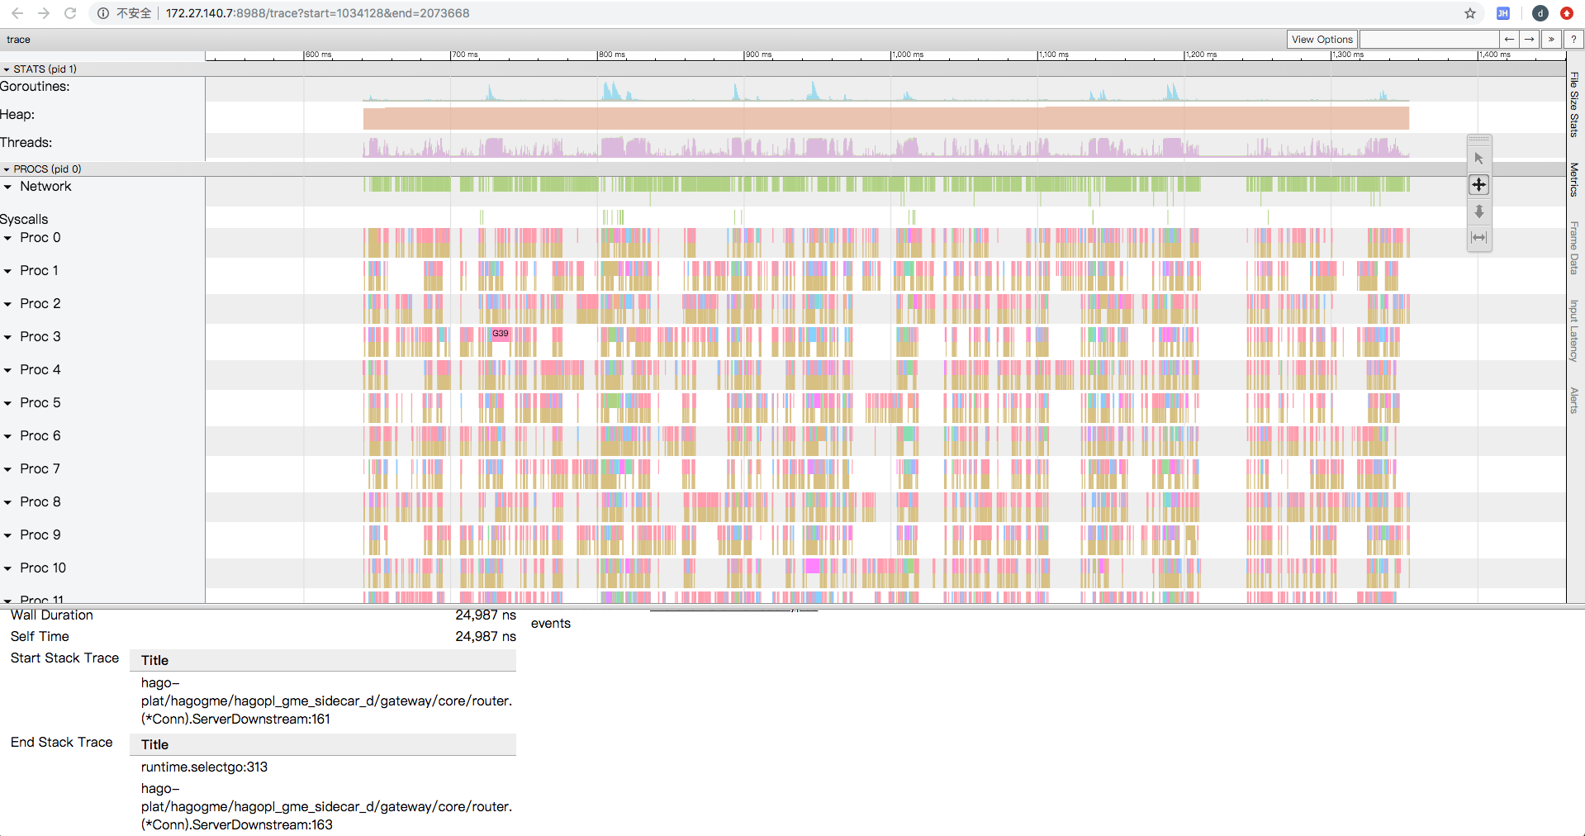
04
Go性能分析工具 - pprof
Trace
$ curl http://localhost:7777/debug/pprof/trace?seconds=20 > trace.out
$ go tool trace -http=:8988 trace.out

Slide 15
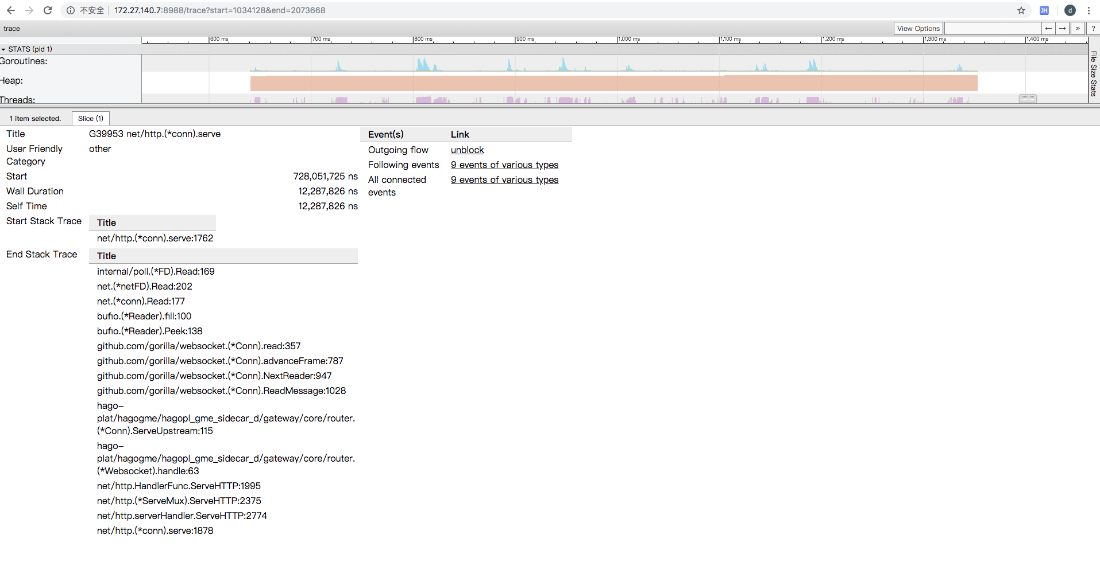
04
Go性能分析工具 - pprof
Trace

Slide 16
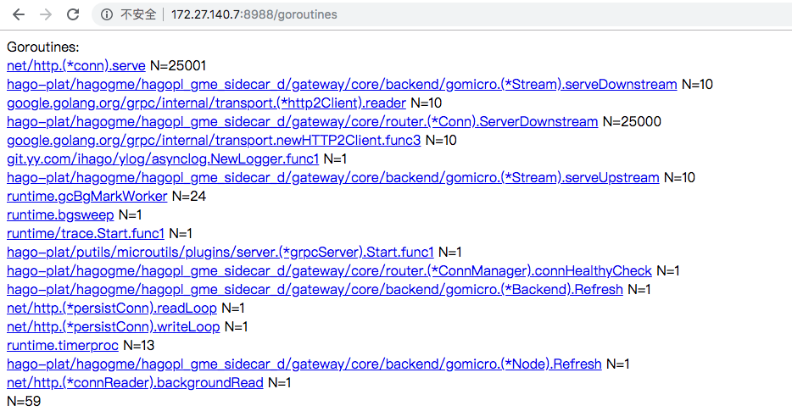
04
Go性能分析工具 - pprof
Trace

Slide 17
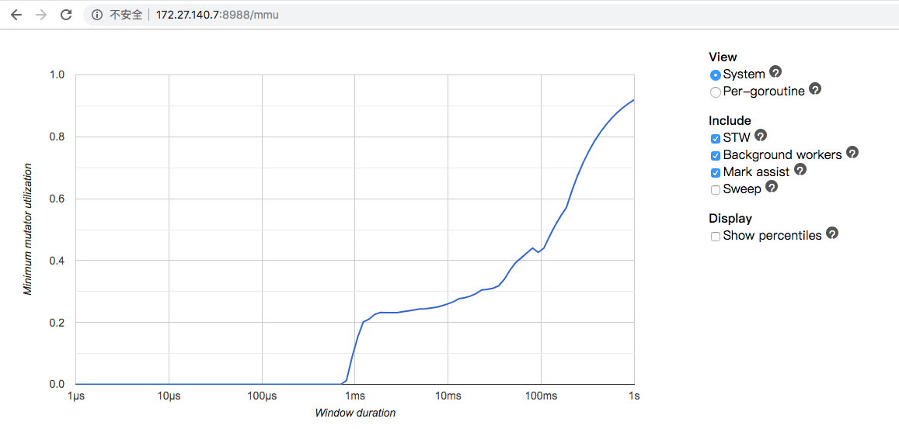
04
Go性能分析工具 - pprof
Trace

Slide 18
04
Go性能分析工具 - pprof
Trace
更多内容：
https://golang.org/doc/diagnostics.html
https://jvns.ca/blog/2017/09/24/profiling-go-with-pprof/
https://juejin.im/post/5d27400151882530af139a85
https://zhuanlan.zhihu.com/p/57257136

Slide 19
THANK YOU！

